Slide 1


CLASS :II
SUBJECT : ODIA
CHAPTER NAME : ପାଠ-୨୬ (ତଣ୍ଟିରେ ଲାଗିଛି କଣ୍ଟା)
Sub Topic- ଅଭ୍ୟାସ ୮ ଓ ୯

Slide 2
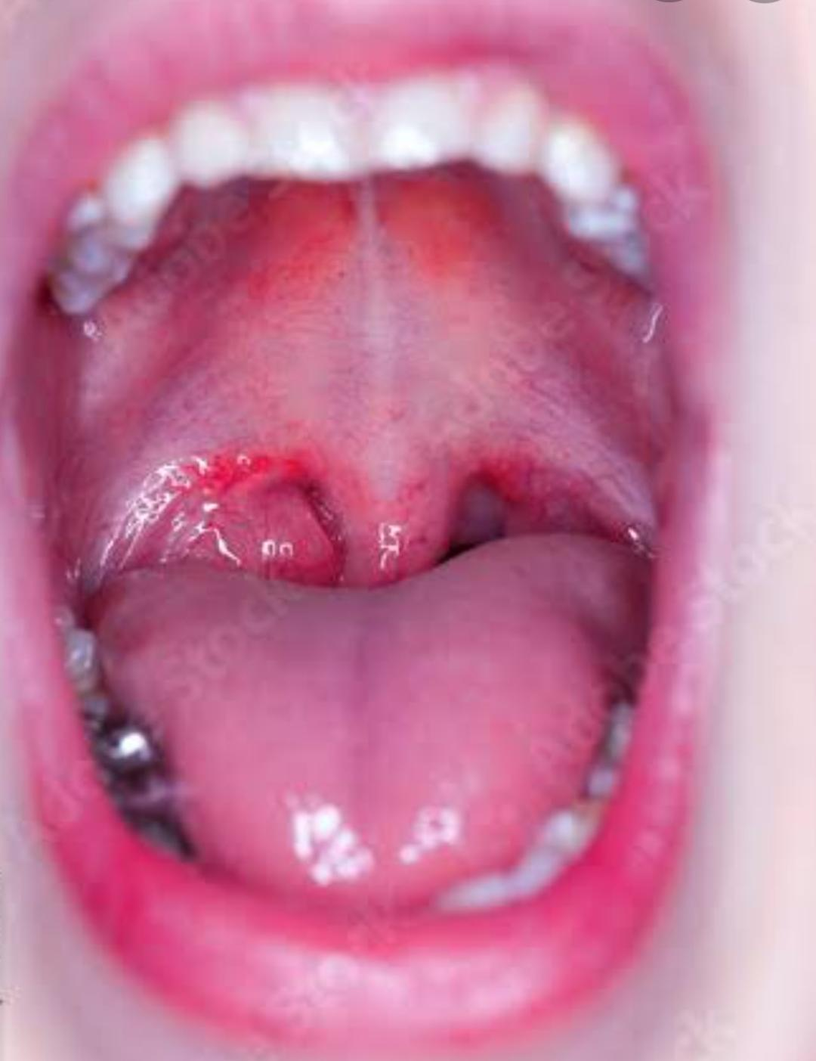
ତଣ୍ଟି

Slide 3
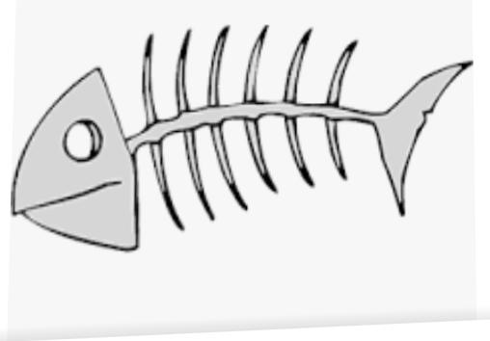
ମାଛ କଣ୍ଟା

Slide 4
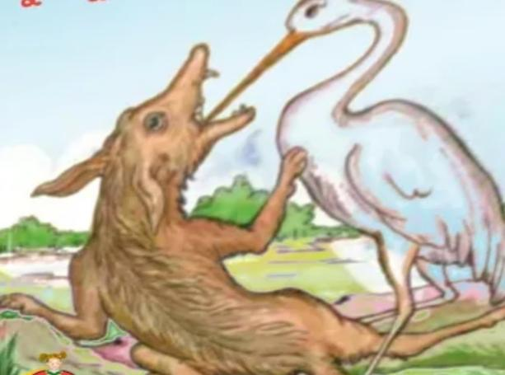
ତଣ୍ଟିରେ ଲାଗିଛି କଣ୍ଟା

Slide 5
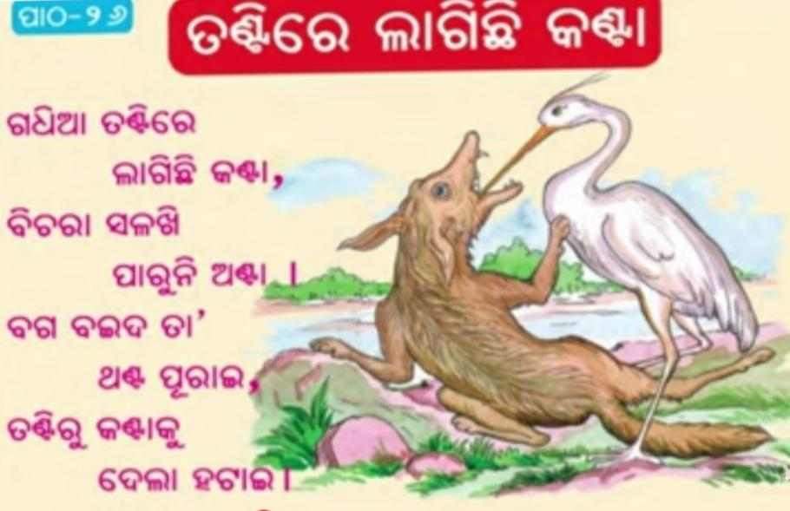

Slide 6
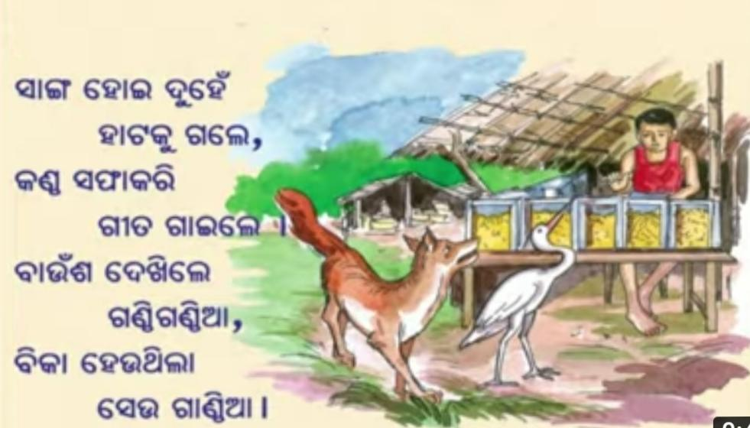

Slide 7
୮) ପ୍ରତି ଧାଡ଼ିରୁ ସାନ ଓ ବଡ଼ ସଂଖ୍ୟା ବାଛି ଲେଖ ।
ସଂଖ୍ୟା | ସବୁଠାରୁ ବଡ଼ | ସବୁଠାରୁ ସାନ
୧,୨, ୩ ,୪, ୭, ୯ | ୯ | ୧
୧୦ , ୨୦ , ୭୦ , ୪୦ | ୭୦ | ୧୦
୪୭, ୪୯, ୪୧, ୩୫ | ୪୯ | ୩୫
୯୯, ୭୭ , ୬୬,୪୪ | ୯୯ | ୪୪
୮୦, ୯୦, ୬୦, ୫୦ | ୯୦ | ୫୦

Slide 8
ଅଭ୍ୟାସ - ୯
ସଂଖ୍ୟା ଗୁଡ଼ିକୁ ସାନରୁ ବଡ଼ କ୍ରମେ ଓ ବଡ଼ରୁ ସାନ କ୍ରମେ ଲେଖ ।
(୩,୧,୧୦,୯, ୧୮, ୧୭, ୧୫, ୪୦,୫୫, ୬୦
ଉତ୍ତର-
ସାନରୁ ବଡ଼ – ୧, ୩,୯, ୧୦, ୧୫,୧୭,୧୮, ୪୦, ୫୫,୬୦
ବଡ଼ରୁ ସାନ- ୬୦,୫୫, ୪୦,୧୮, ୧୭, ୧୫, ୧୦, ୯, ୩,୧

Slide 9

ଗୃହକର୍ମ
ଶ୍ରେଣୀ କାର୍ଯ୍ୟଟିକୁ ଅଭ୍ୟାସ କର

Slide 10
ଲବ୍ଧ ଜ୍ଞାନର ଫଳାଫଳ
ପିଲାମାନଙ୍କର ସୃଜନାତ୍ମକ ଜ୍ଞାନଶୈଳୀର ଅଭିବୃଦ୍ଧି ଘଟିଲା

Slide 11
THANKING YOU
ODM EDUCATIONAL GROUP

